Slide 1
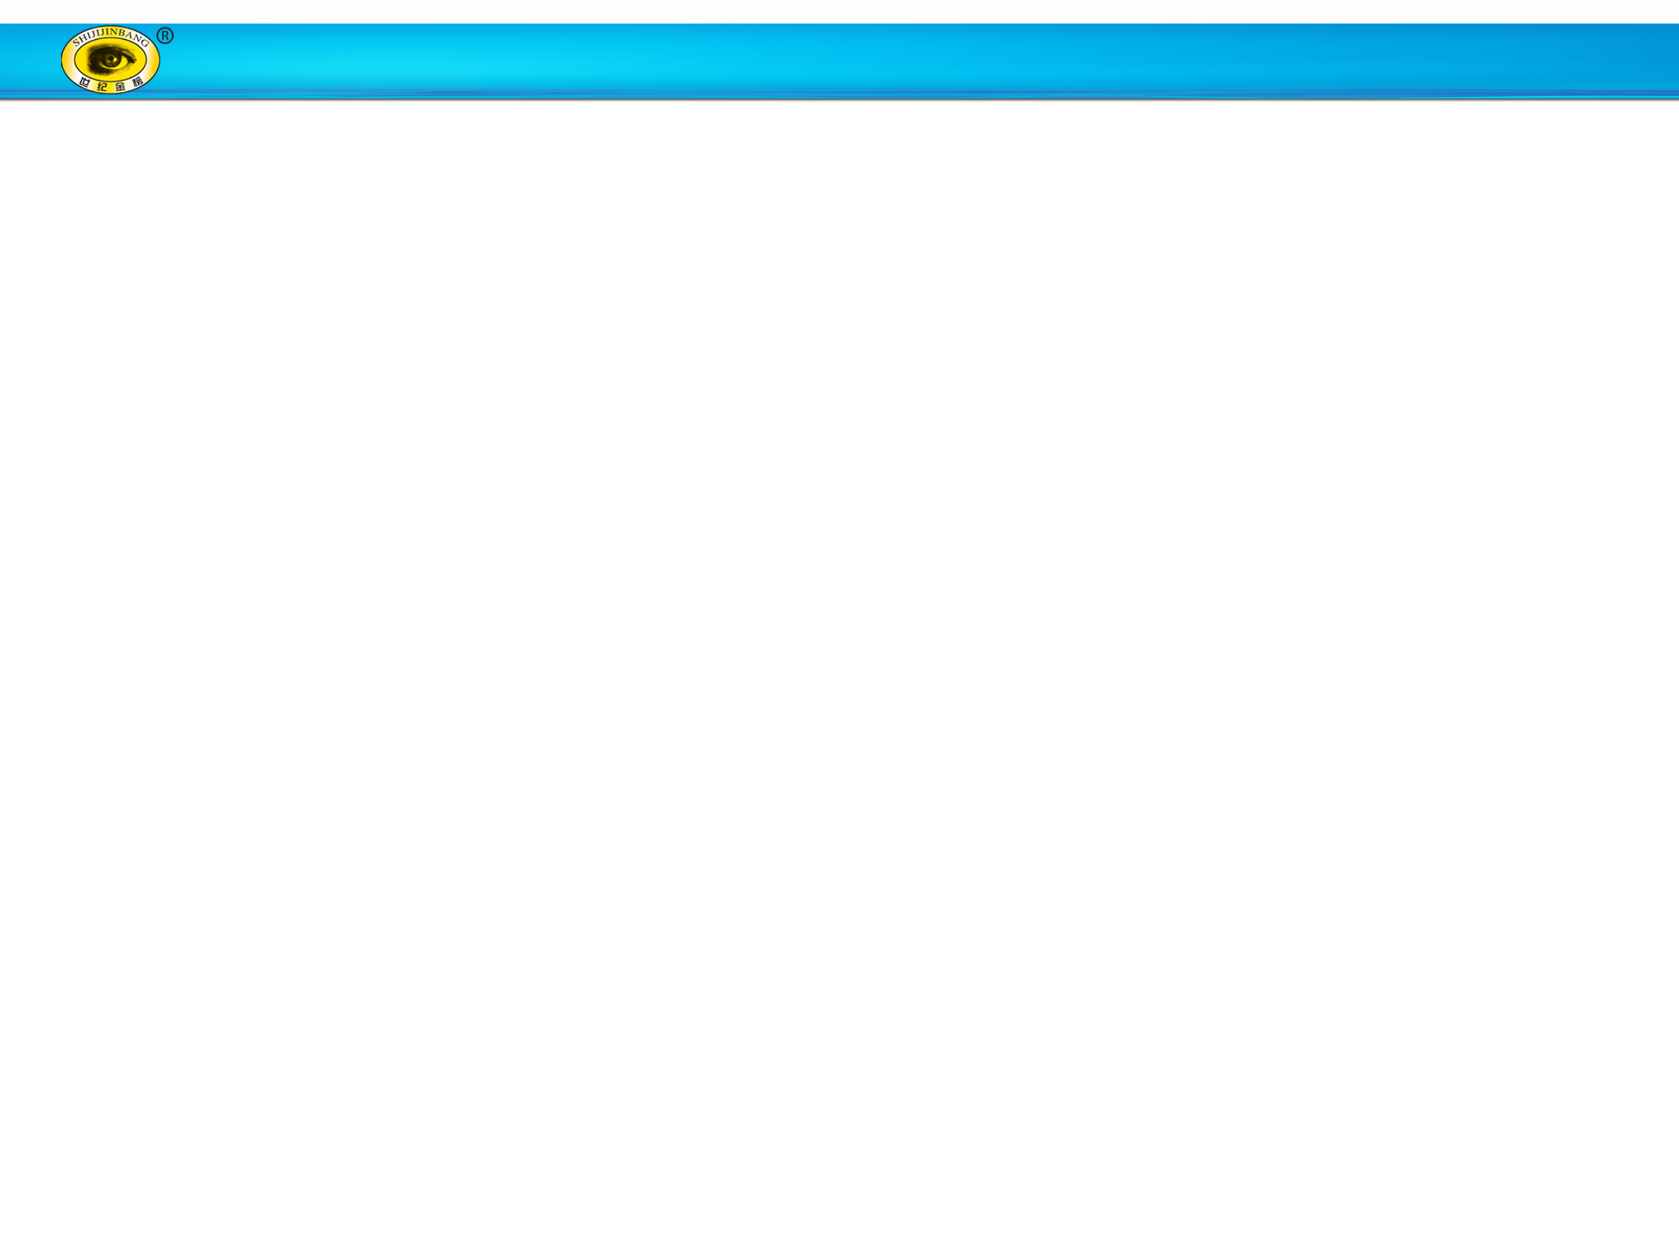
分段函数
y
5
4
3
2
1
O
5
10
15
20
x

